Slide 1

3 | 0 | 0 | 1
0 | 2 | 1 | 4
0 | 1 | 2 | 1

Slide 2
3 | 0 | 0 | 1
0 | 2 | 1 | 4
0 | 1 | 2 | 1

Slide 3
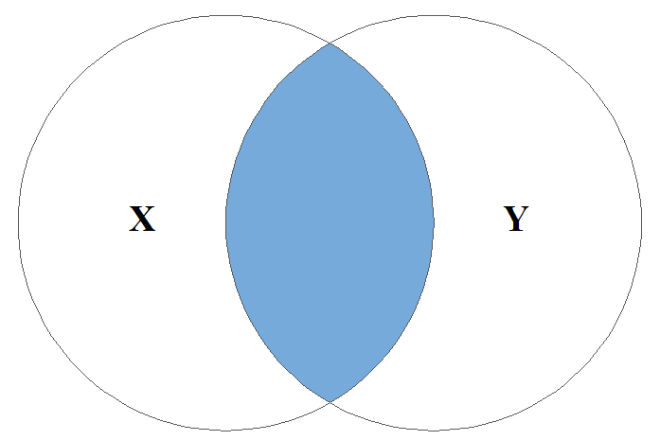
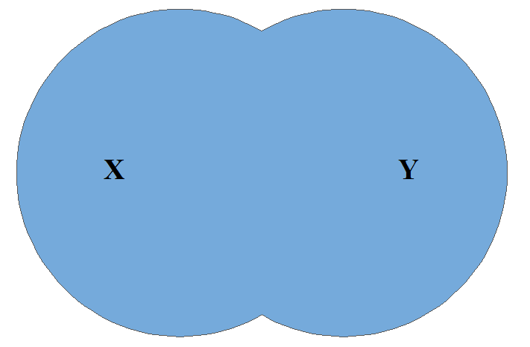
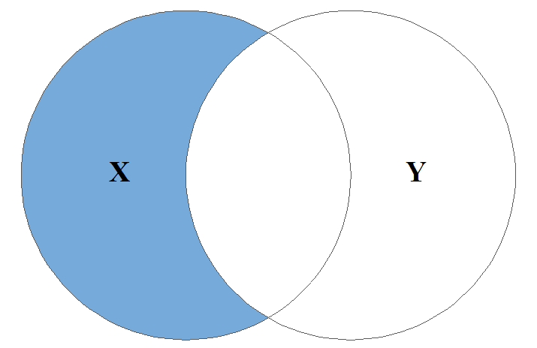
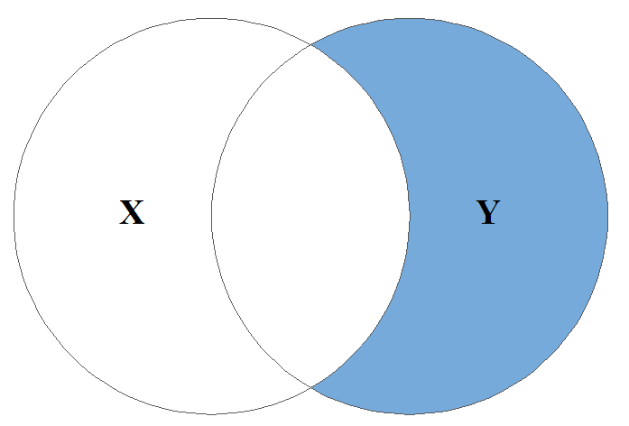

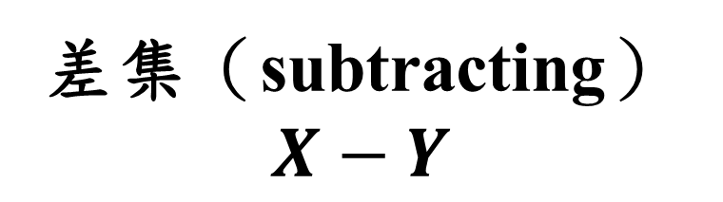
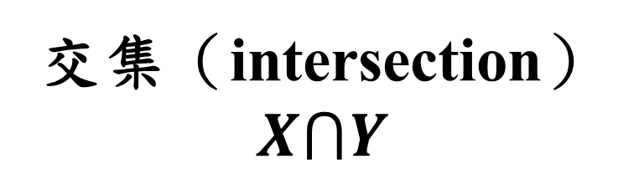
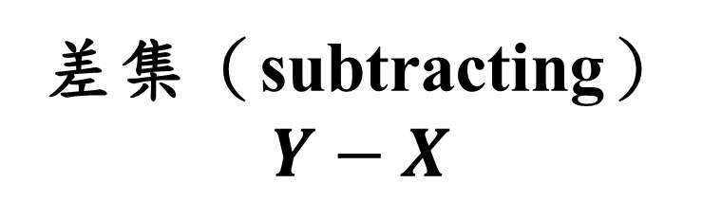
交集（intersection）
$$X⋂Y$$
聯集（union）
$$X⋃Y$$
差集（subtracting）
$$X−Y$$
差集（subtracting）
$$Y−X$$

Slide 4
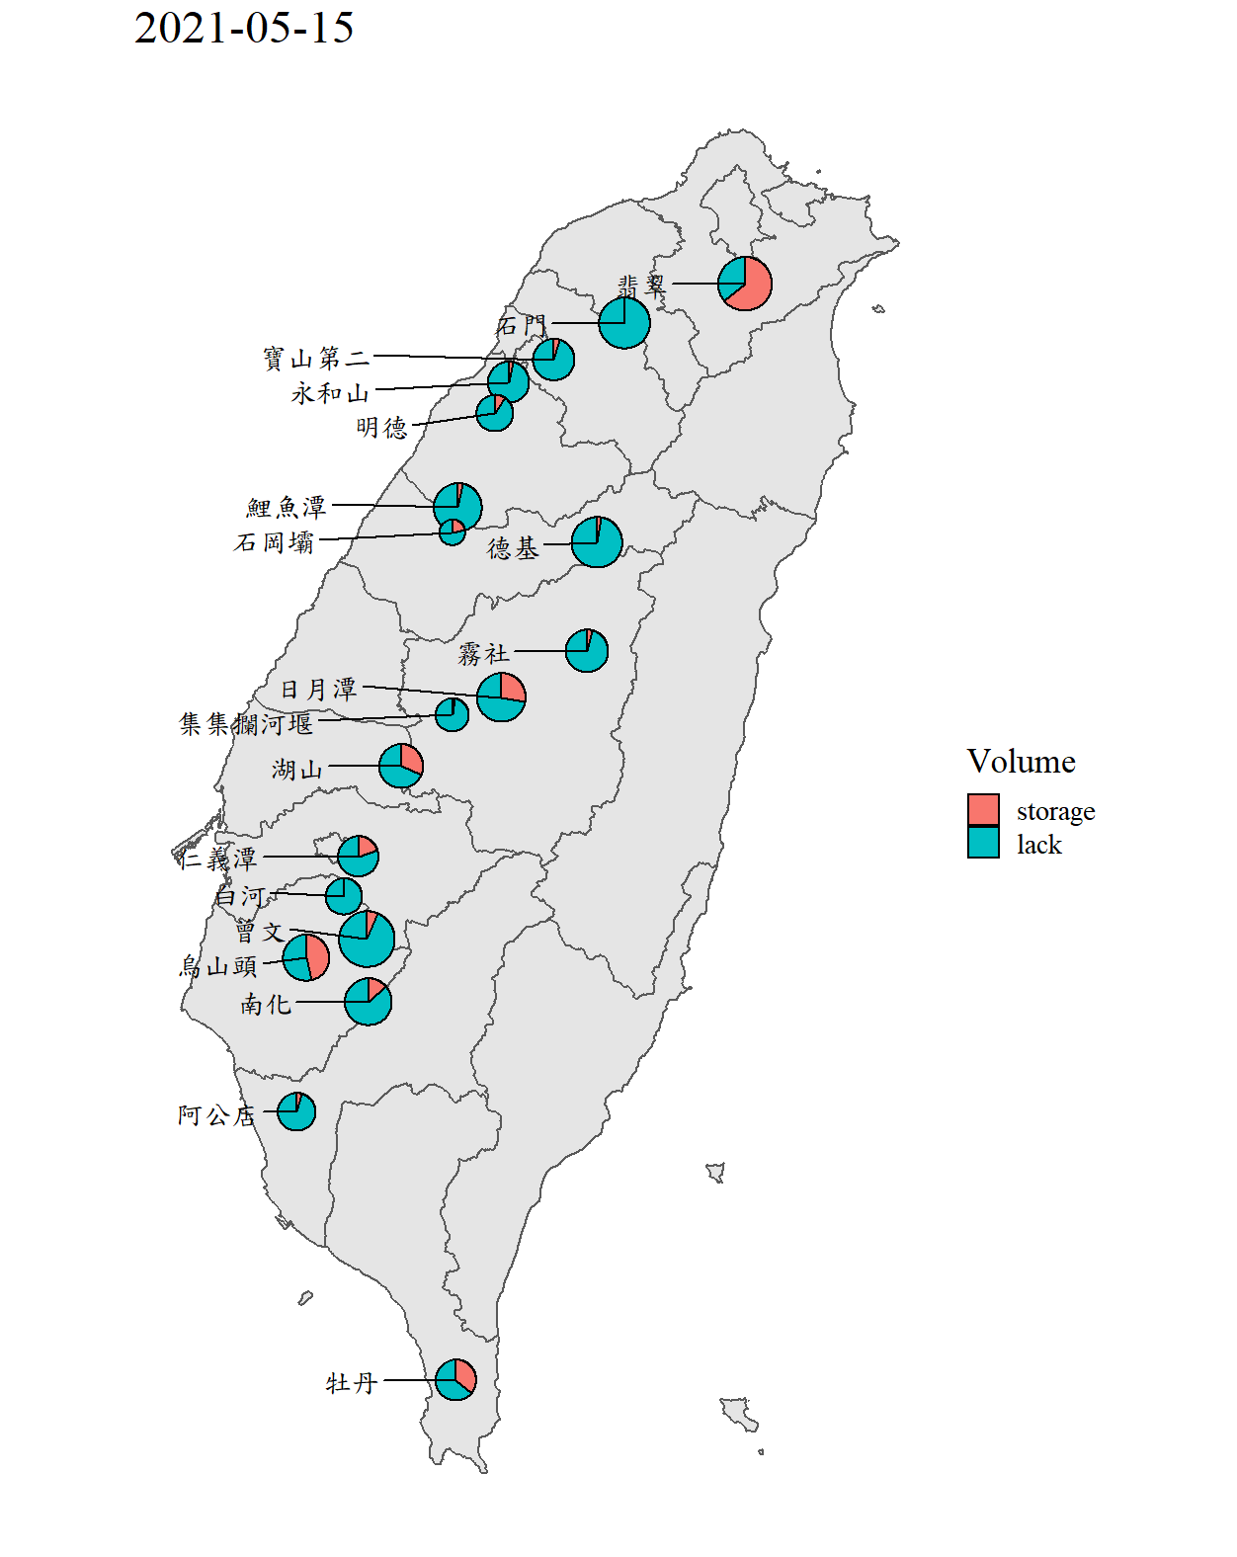
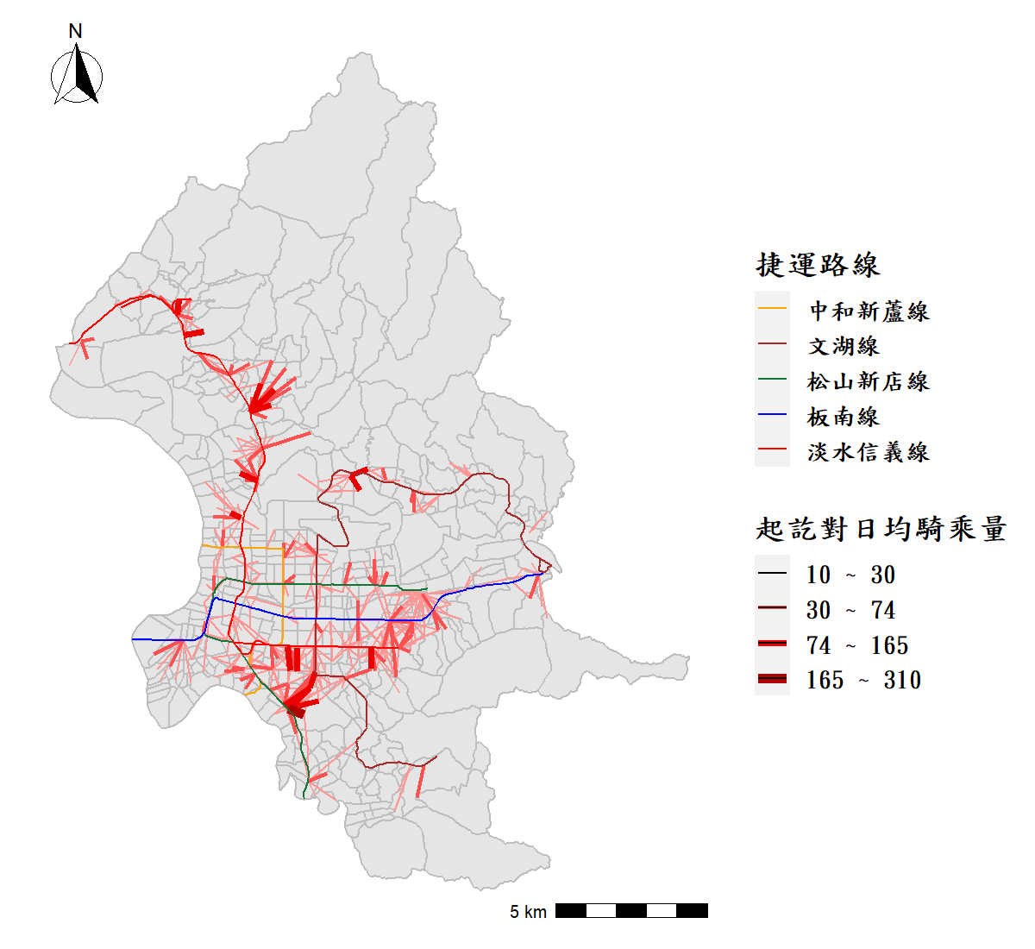

Slide 5
6
6
6
5
5
5
4
4
4
3
3
3
2
2
2
1
1
1
0
1
2
3
4
5
6
0
1
2
3
4
5
6
0
1
2
3
4
5
6
6
6
6
5
5
5
4
4
4
3
3
3
2
2
2
1
1
1
0
1
2
3
4
5
6
0
1
2
3
4
5
6
0
1
2
3
4
5
6

Slide 6

False Northing
6
NCTU
5
4
3
2
1
False Origin
False Easting (Equator)
0
1
2
3
4
5
6
250 km
EPSG:3826
(249964.105, 2742415.017)
east of the
False Northing
north of the False Easting
EPSG:4326
121°E
(120.999645, 24.789071)
Standard Line
longitude
latitude

Slide 7
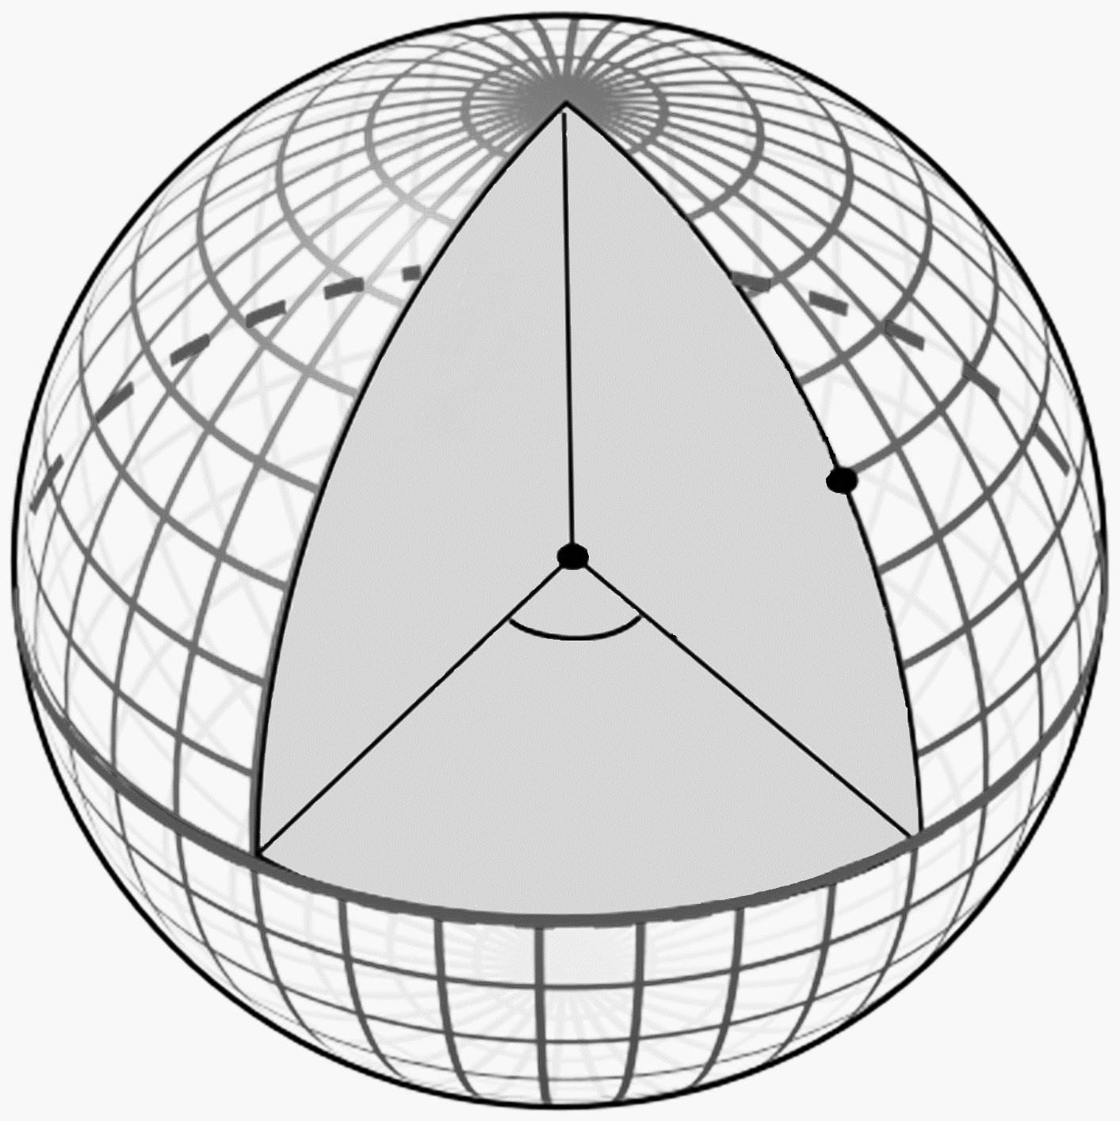
橢球
平面
Y
角度
(λ, φ)
座標
(x, y)
φ
λ
X

Slide 8
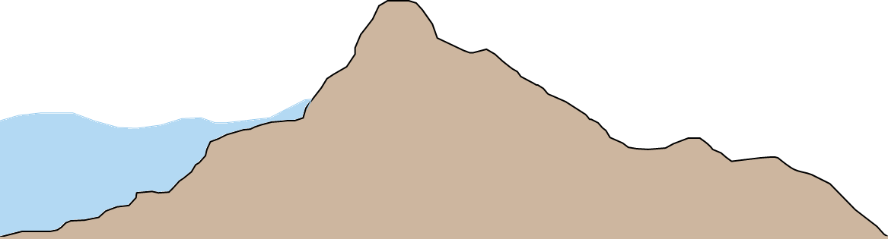
地球表面
參考橢球面
大地基準面

Slide 9
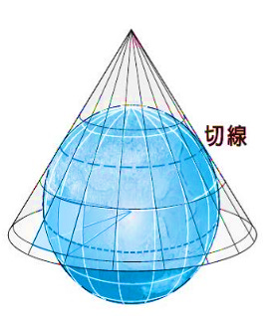
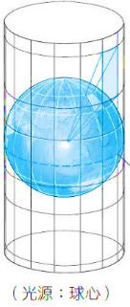
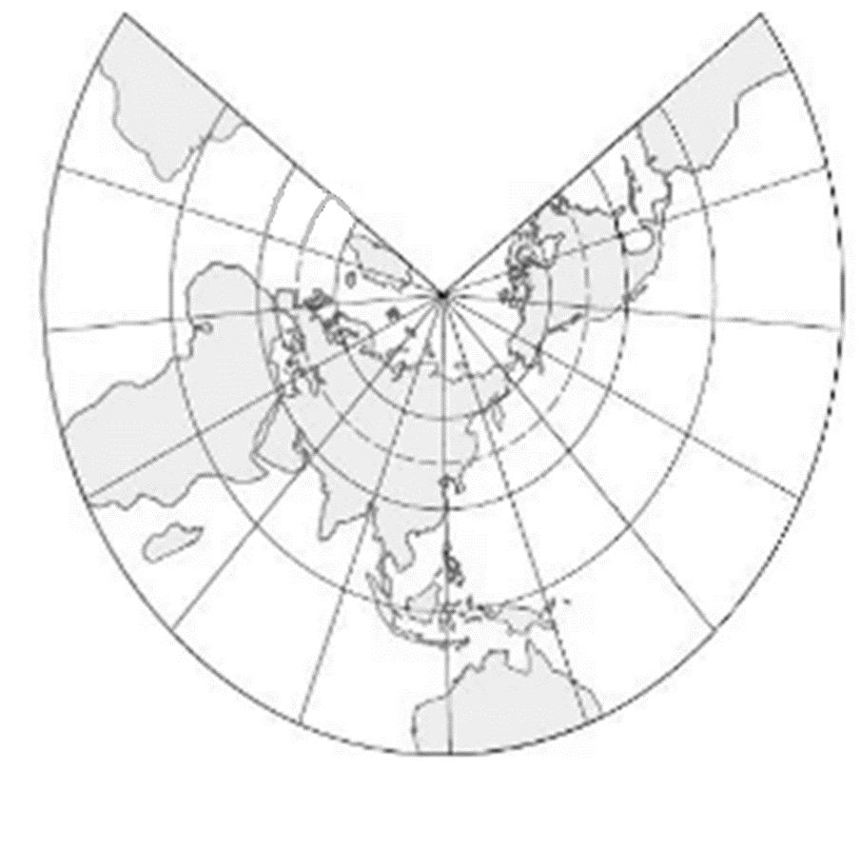
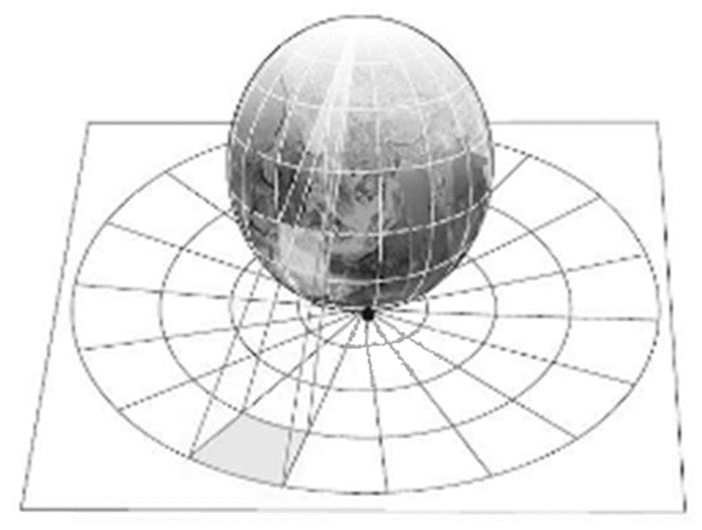
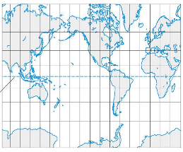
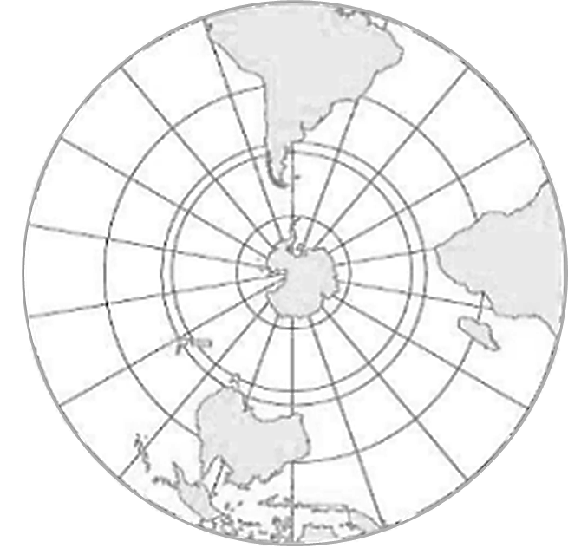

Slide 10
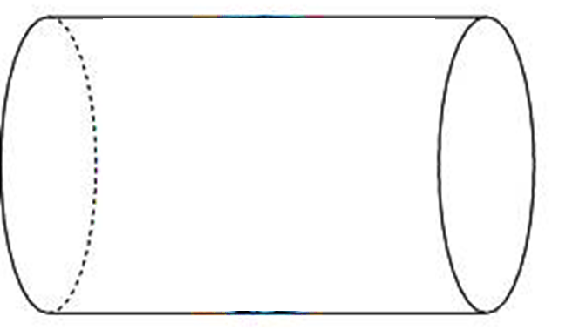
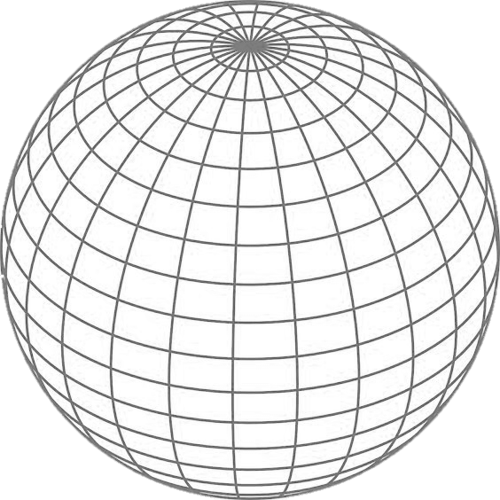
A
B
B
A

Slide 11
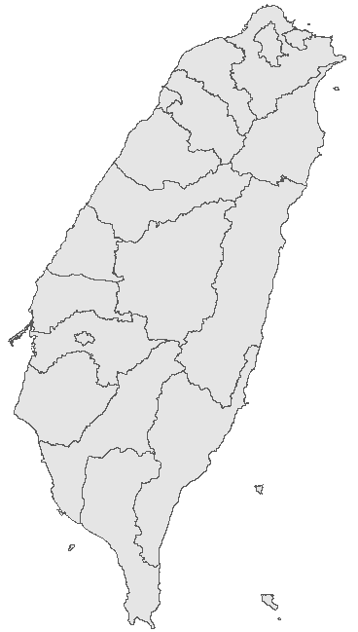
中央經線
中央經線
假想 Y 軸
120°E
121°E
122°E
Y
Y
121°E
平移250,000公尺
X
X
赤道
赤道

Slide 12
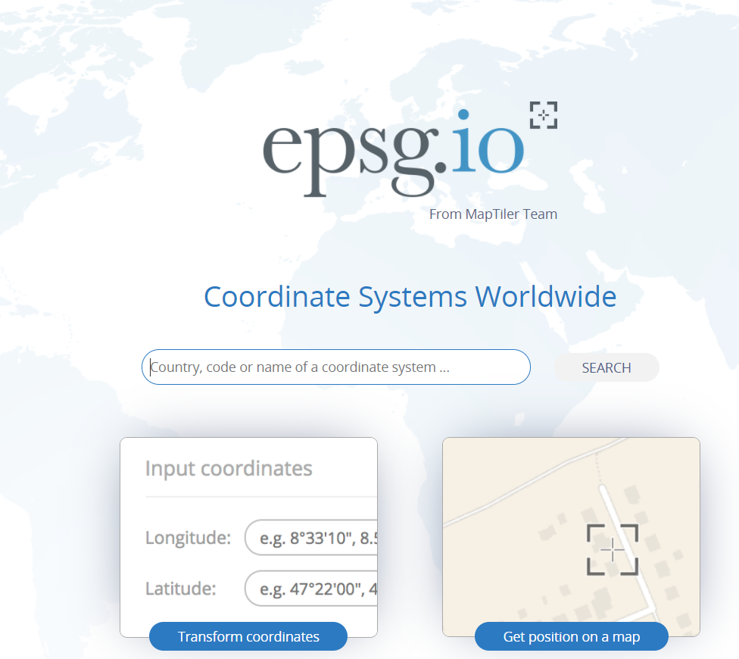
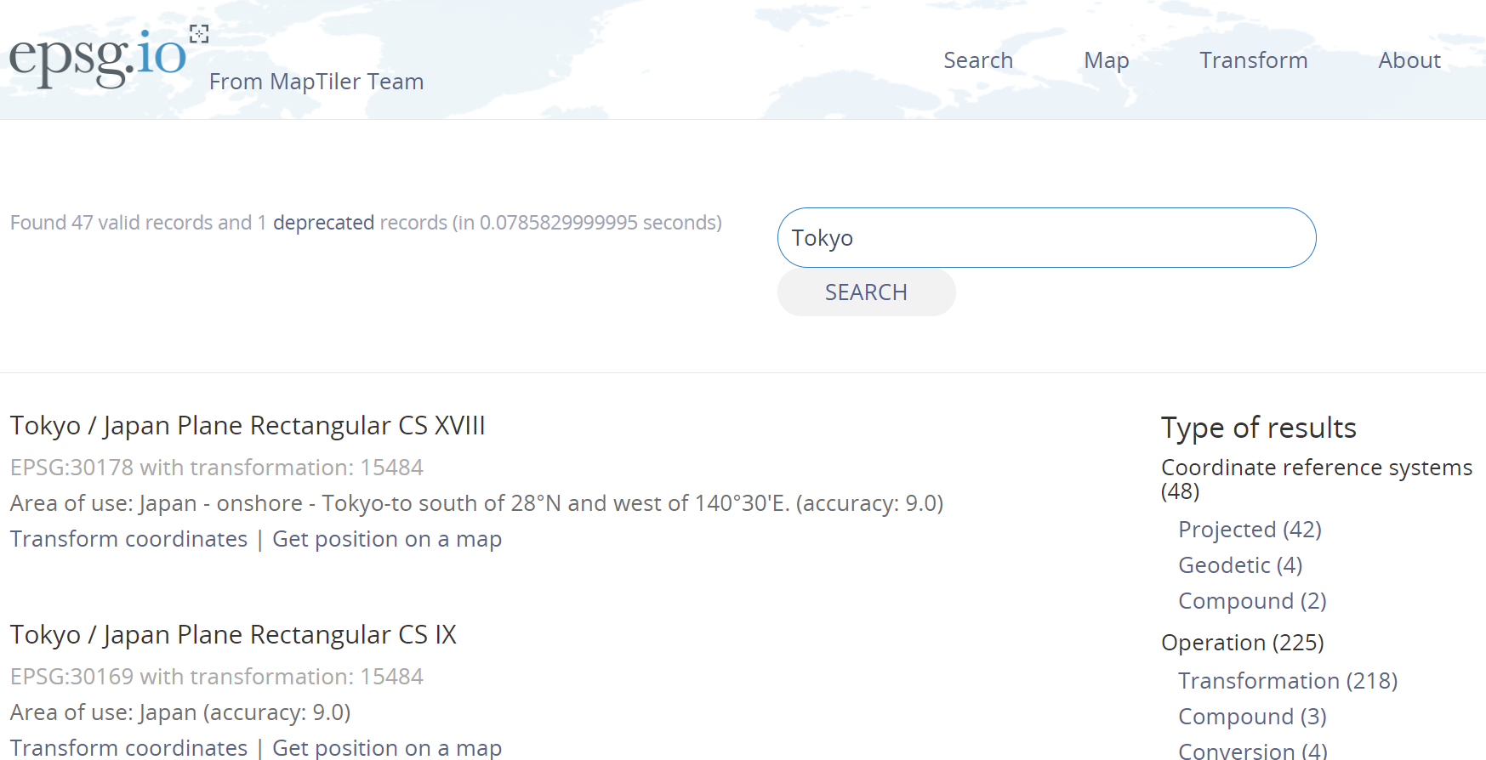
EPSG 官網（https://epsg.io/）
查詢結果（以東京為例）

Slide 13
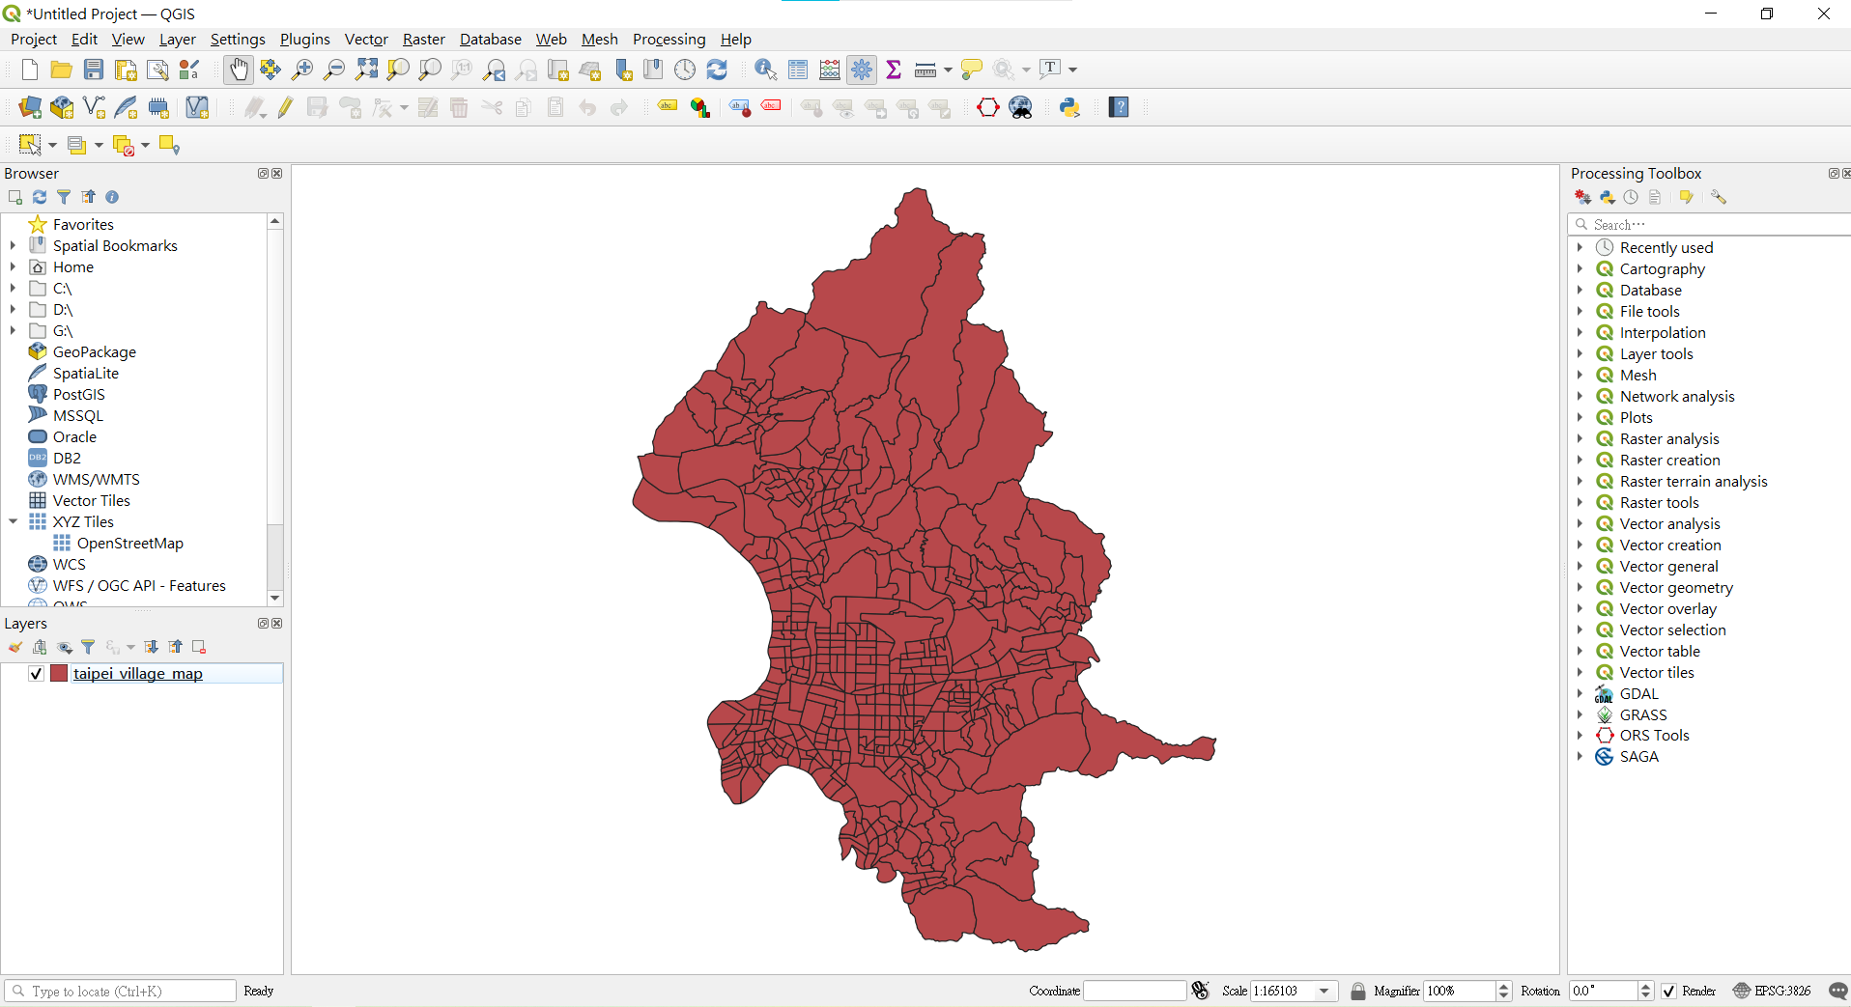
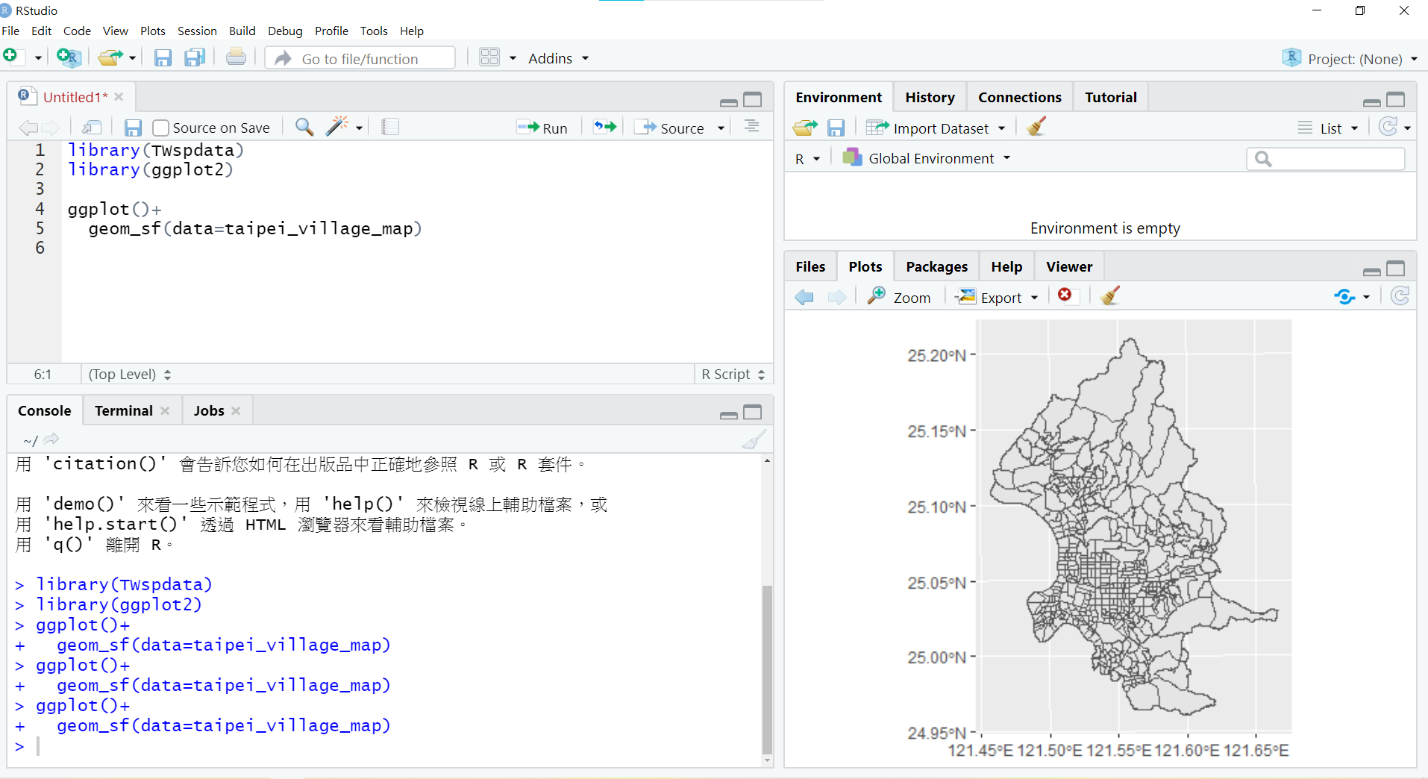

Slide 14
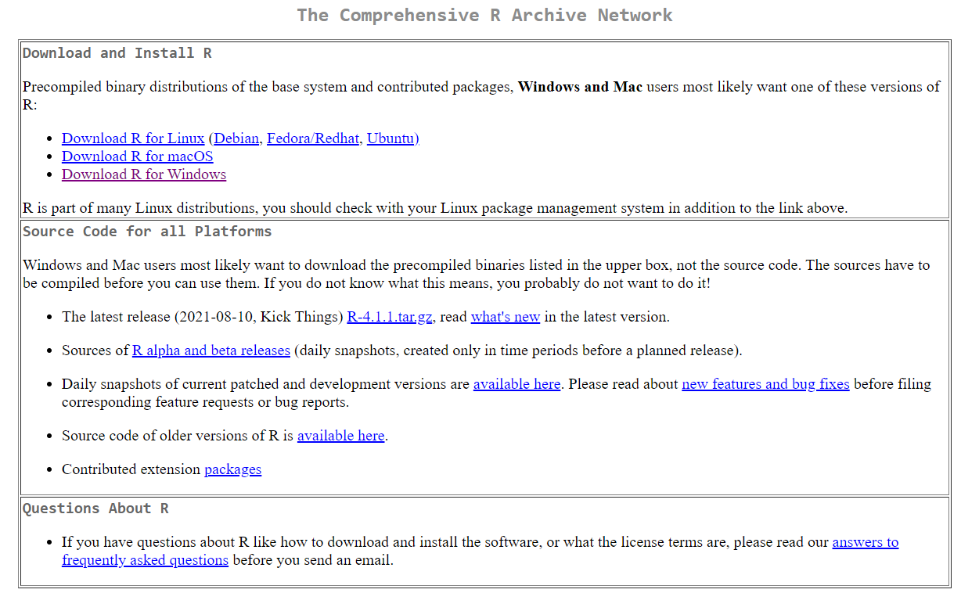
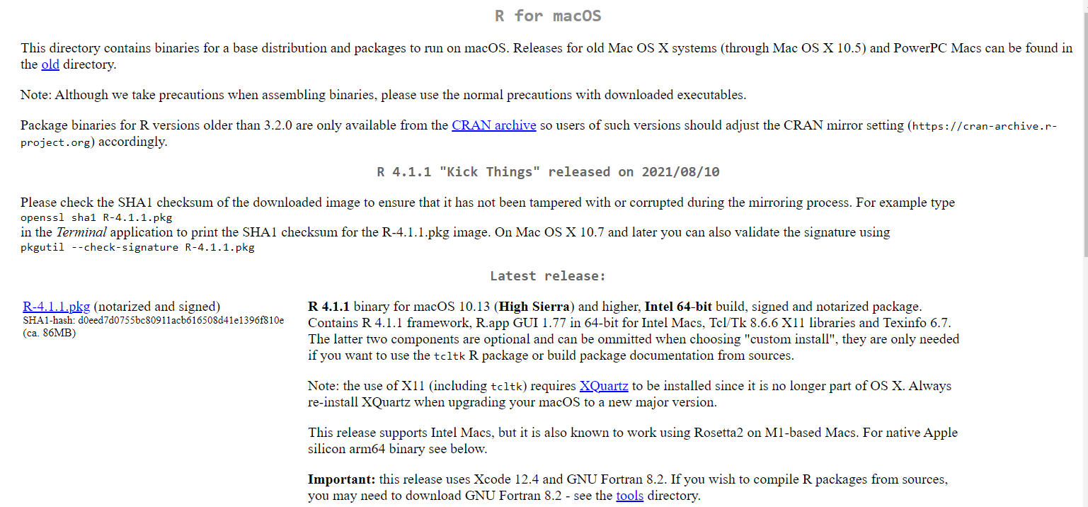
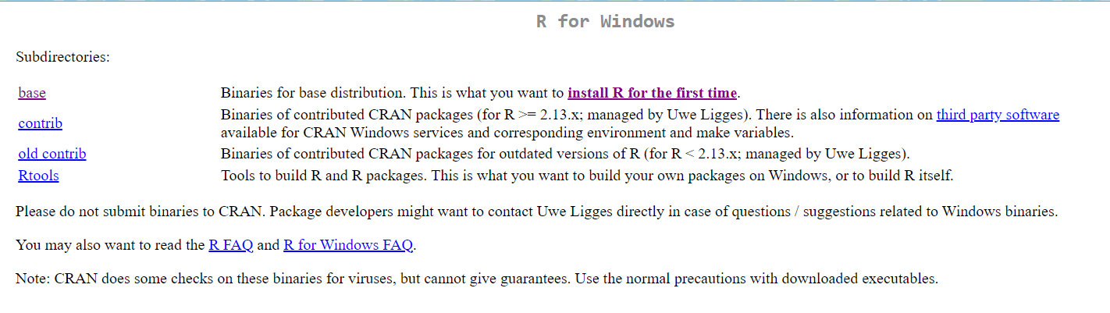
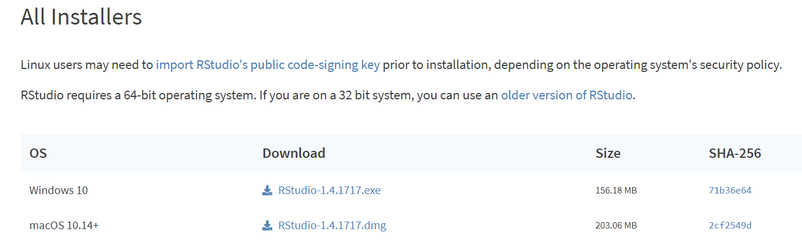
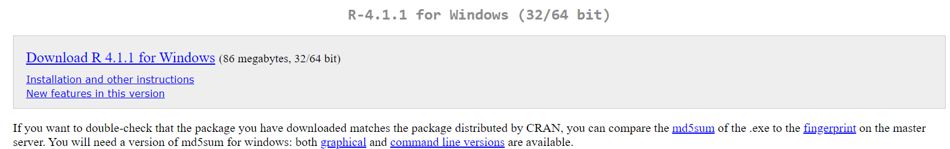

Slide 15
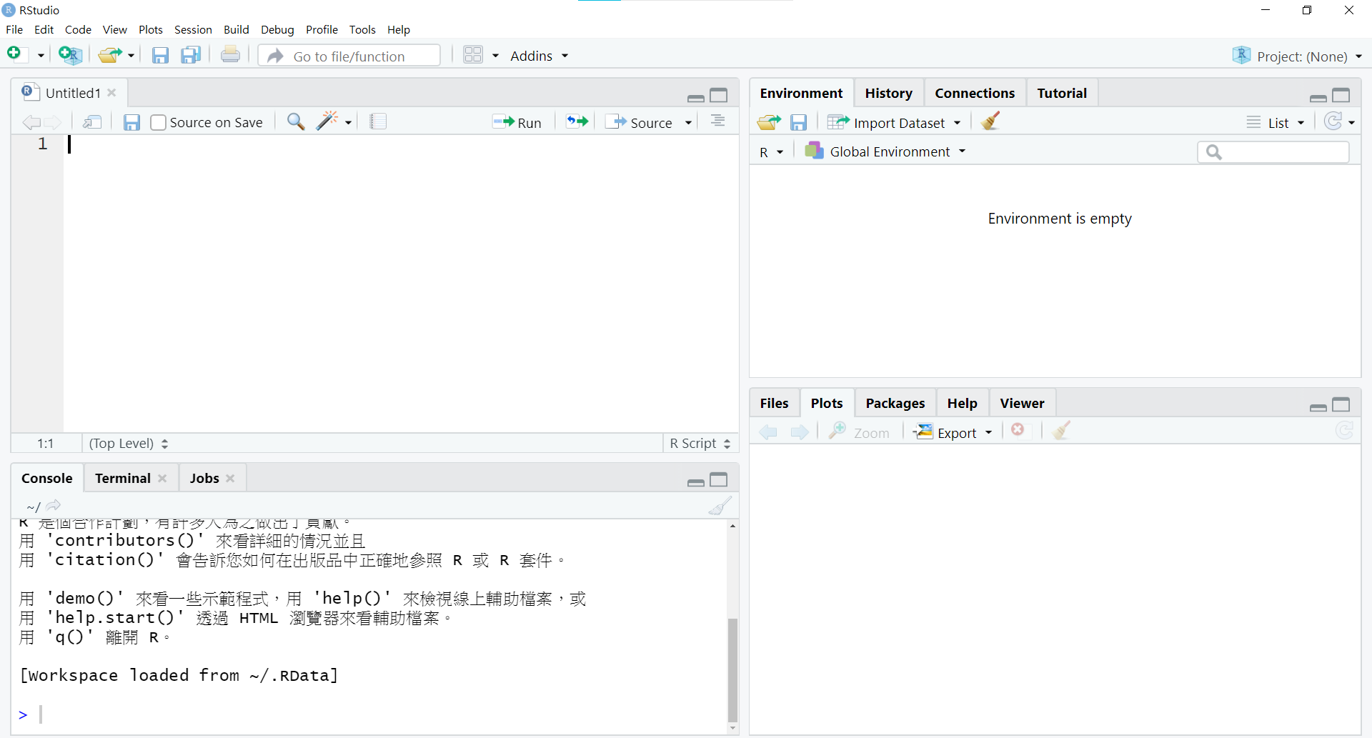

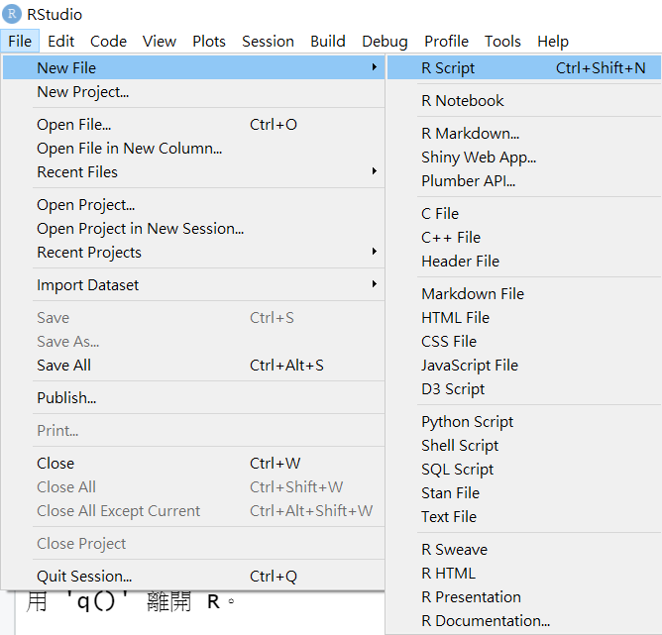

Slide 16
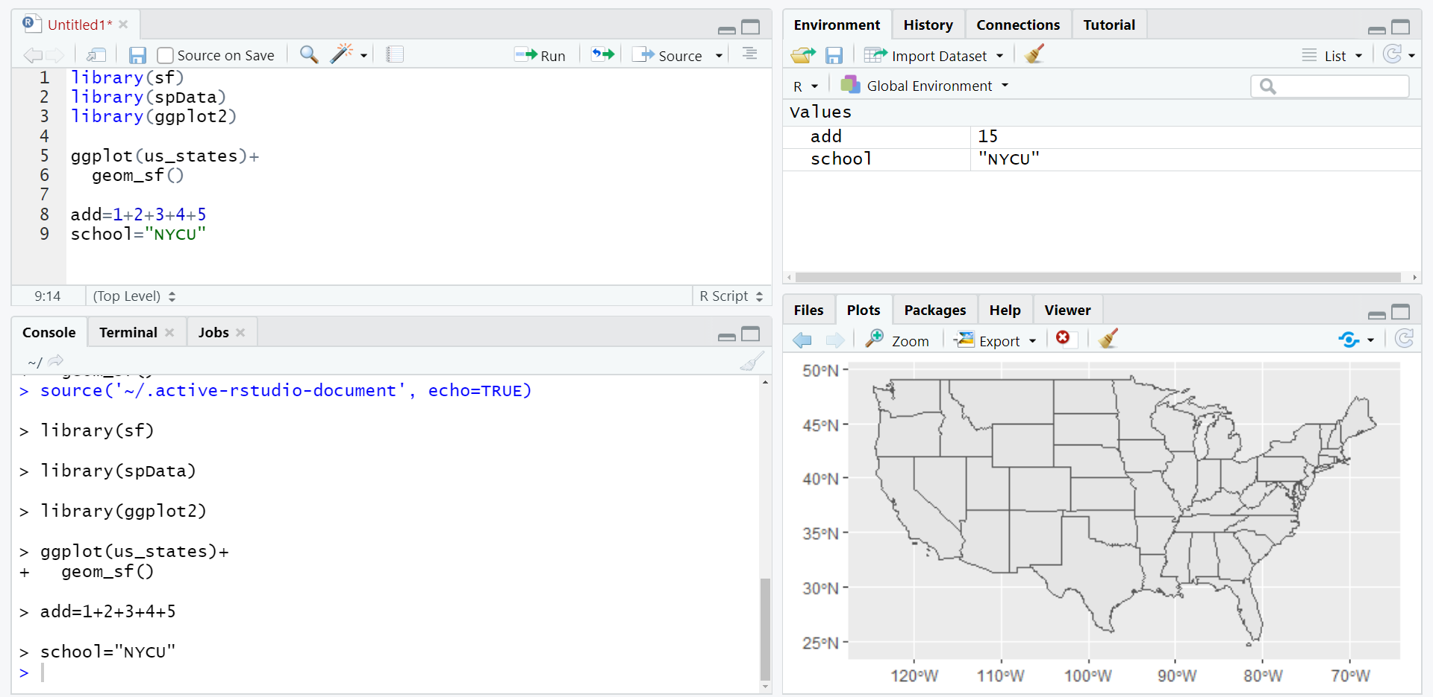
程式編寫
變數儲存
程式執行結果
顯示圖表（主要功能）

Slide 17


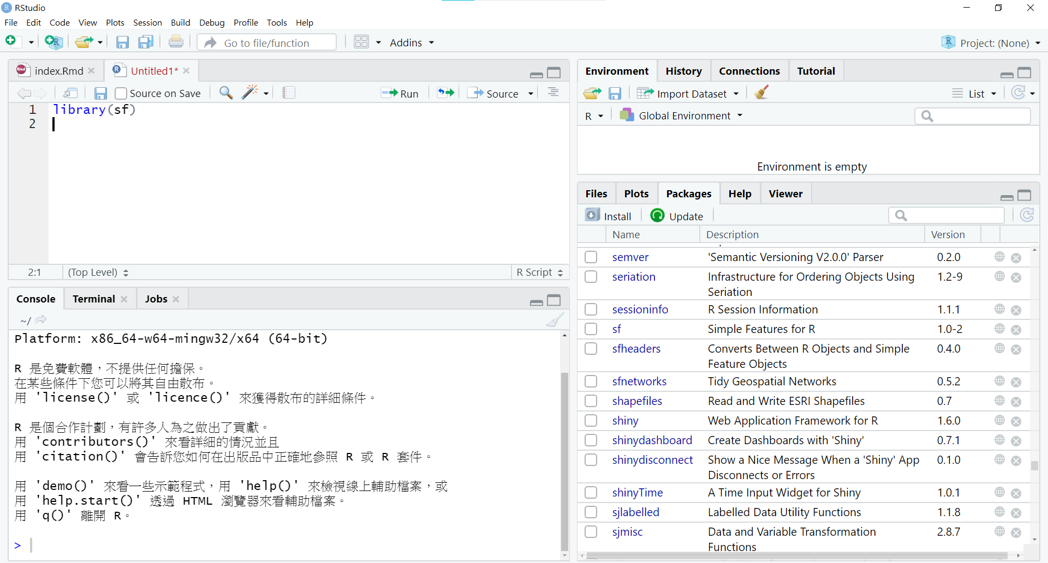

CRAN
安裝套件
install.packages()
載入套件
library()
套件管理區

Slide 18
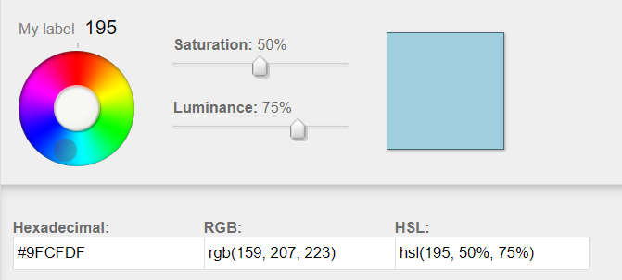

Slide 19
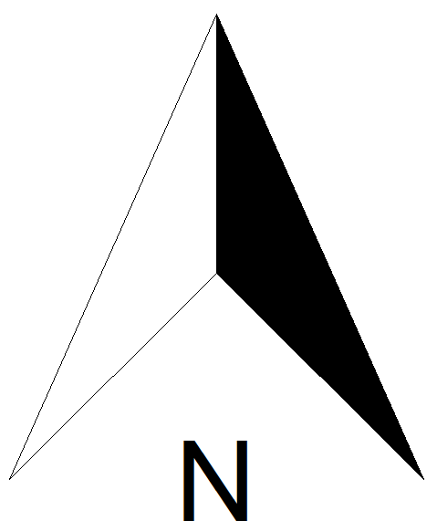
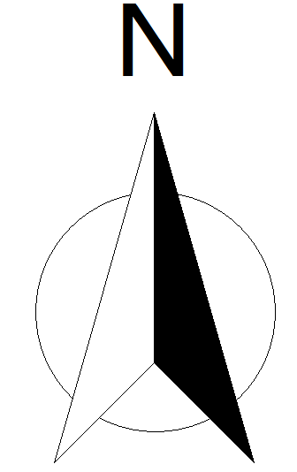


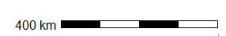
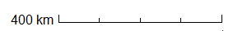

Slide 20
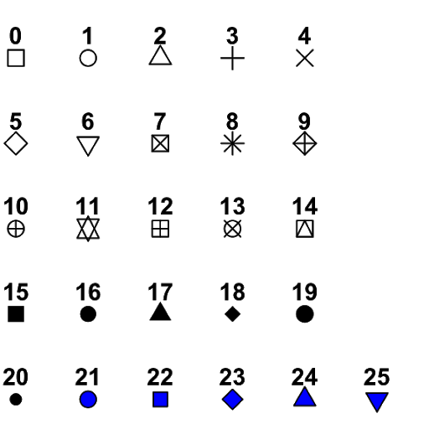
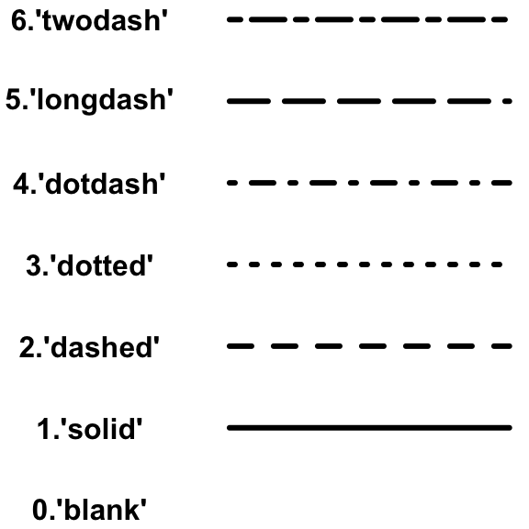
Linetype in R
Shape in R
shape=
linetype=
點樣式
線段樣式

Slide 21
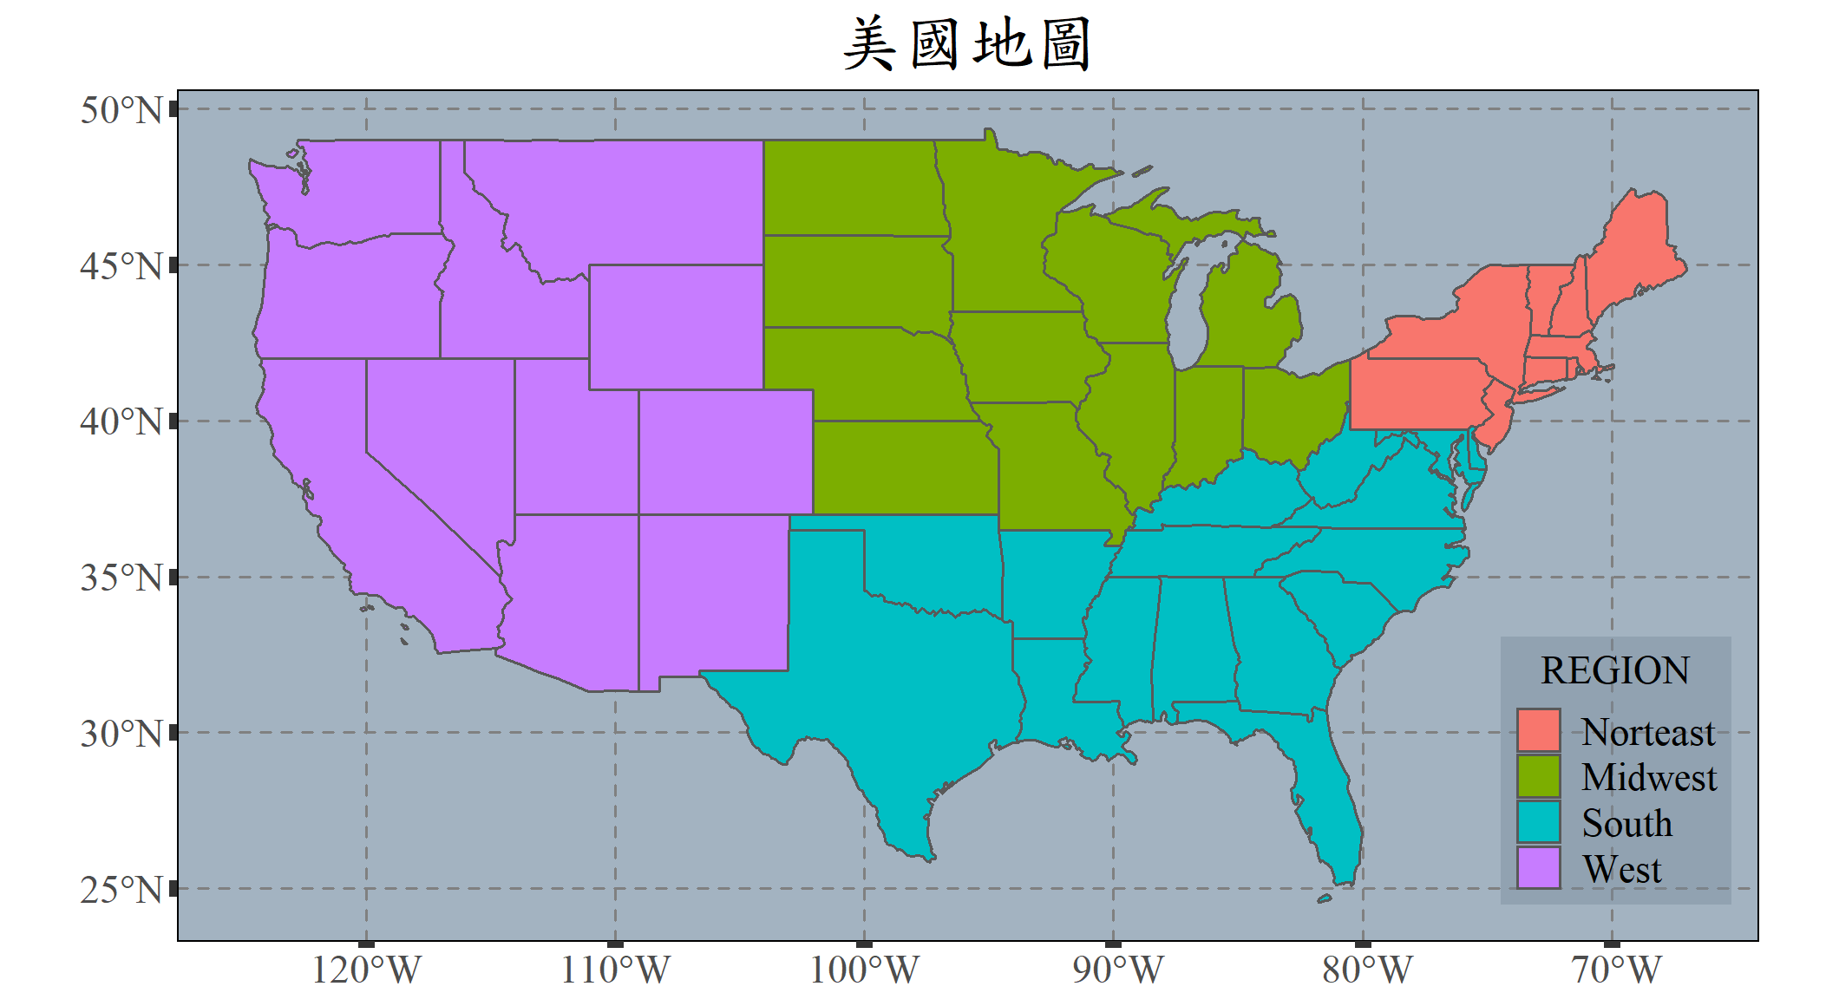
plot.title=
plot.title.position=
panel.border=
panel.grid.major=
axis.ticks=
axis.title=
axis.text=
legend.title=
legend.text=
legend.background=
legend.position=
panel.background=
legend.key=

Slide 22
byrow=T （預設）
1
2
3
m
…
2
ncol=m
byrow=F
…
n
…
ncol=n

Slide 23
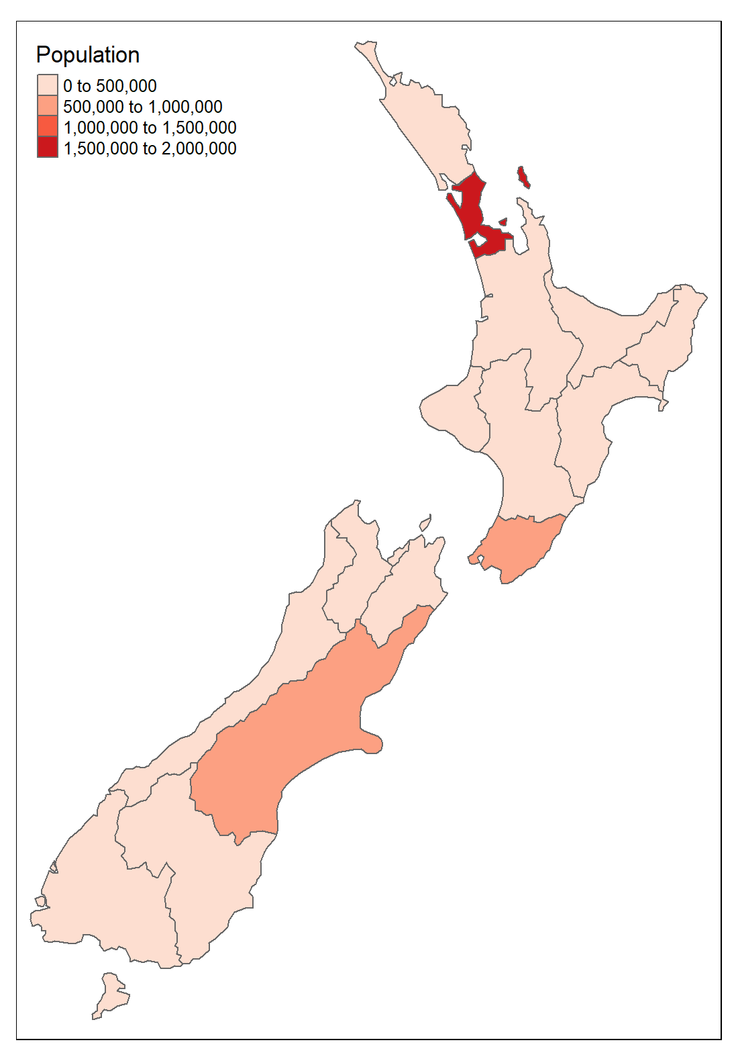
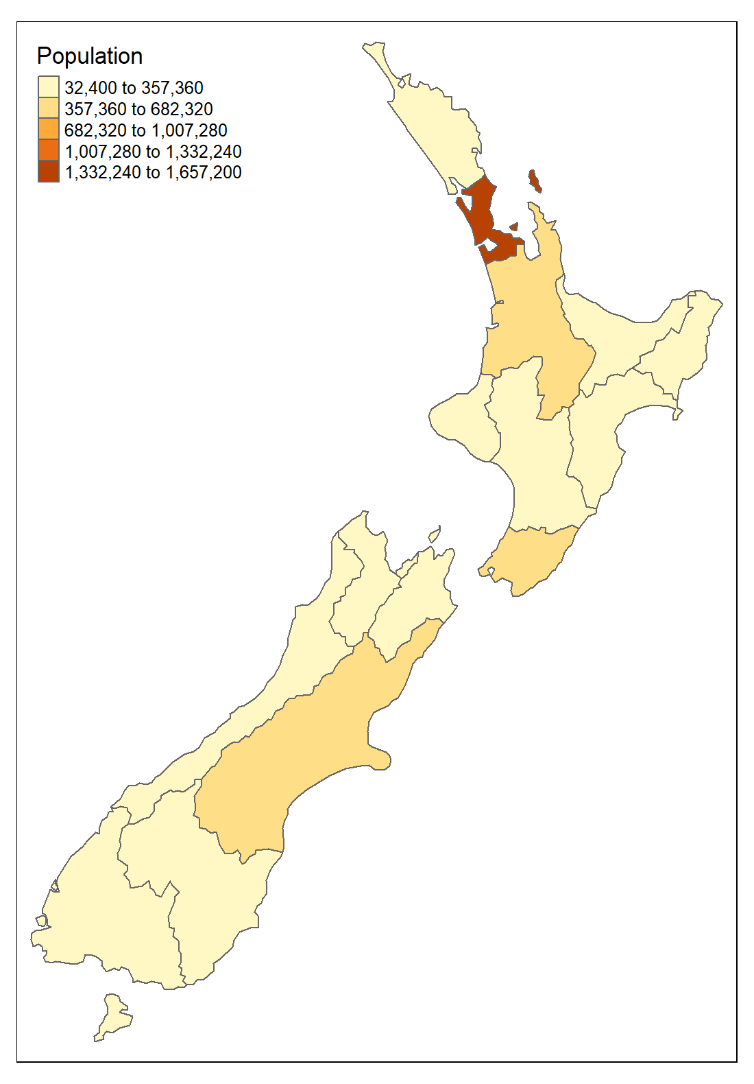
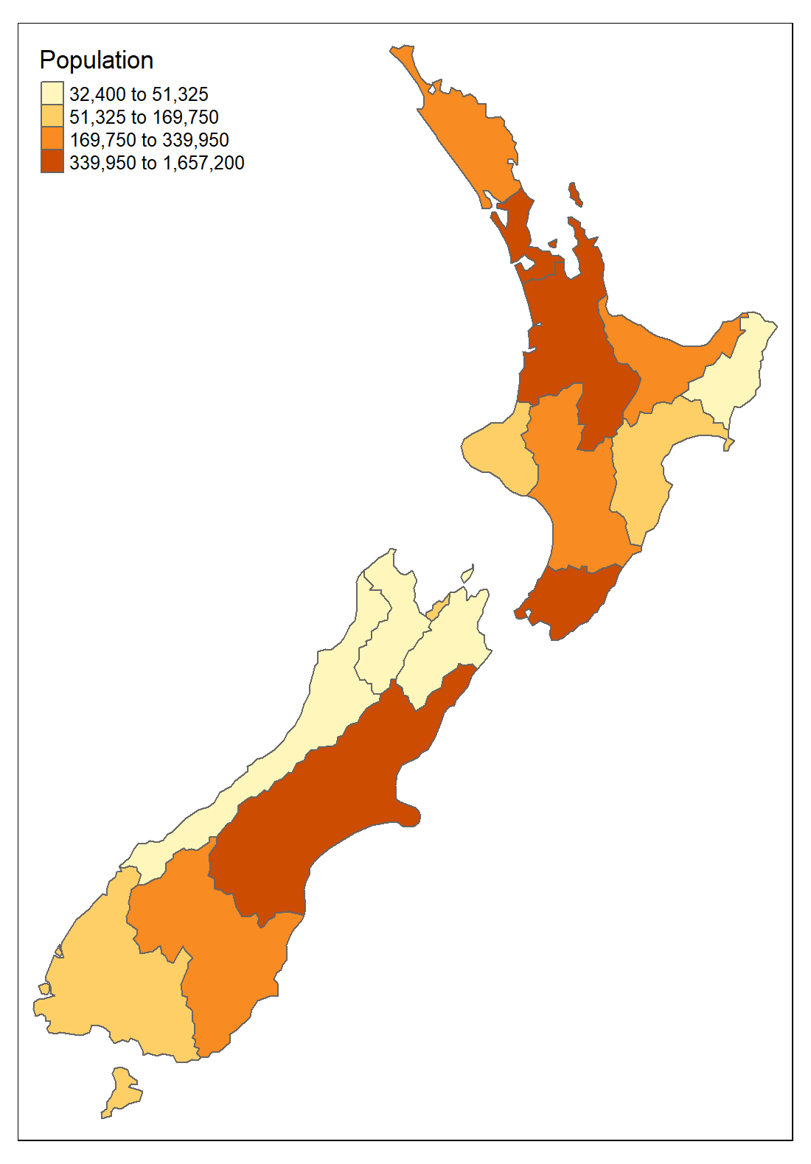
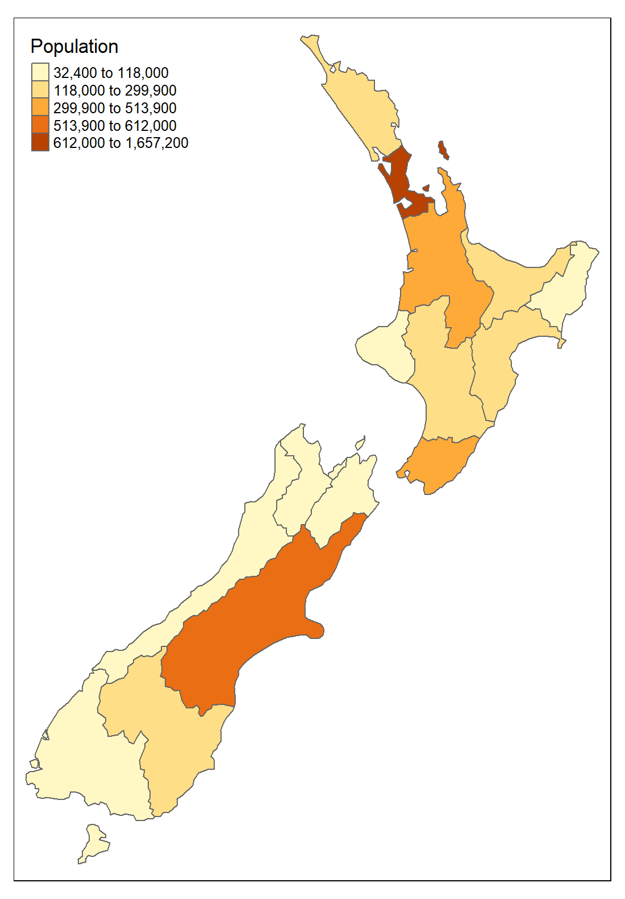
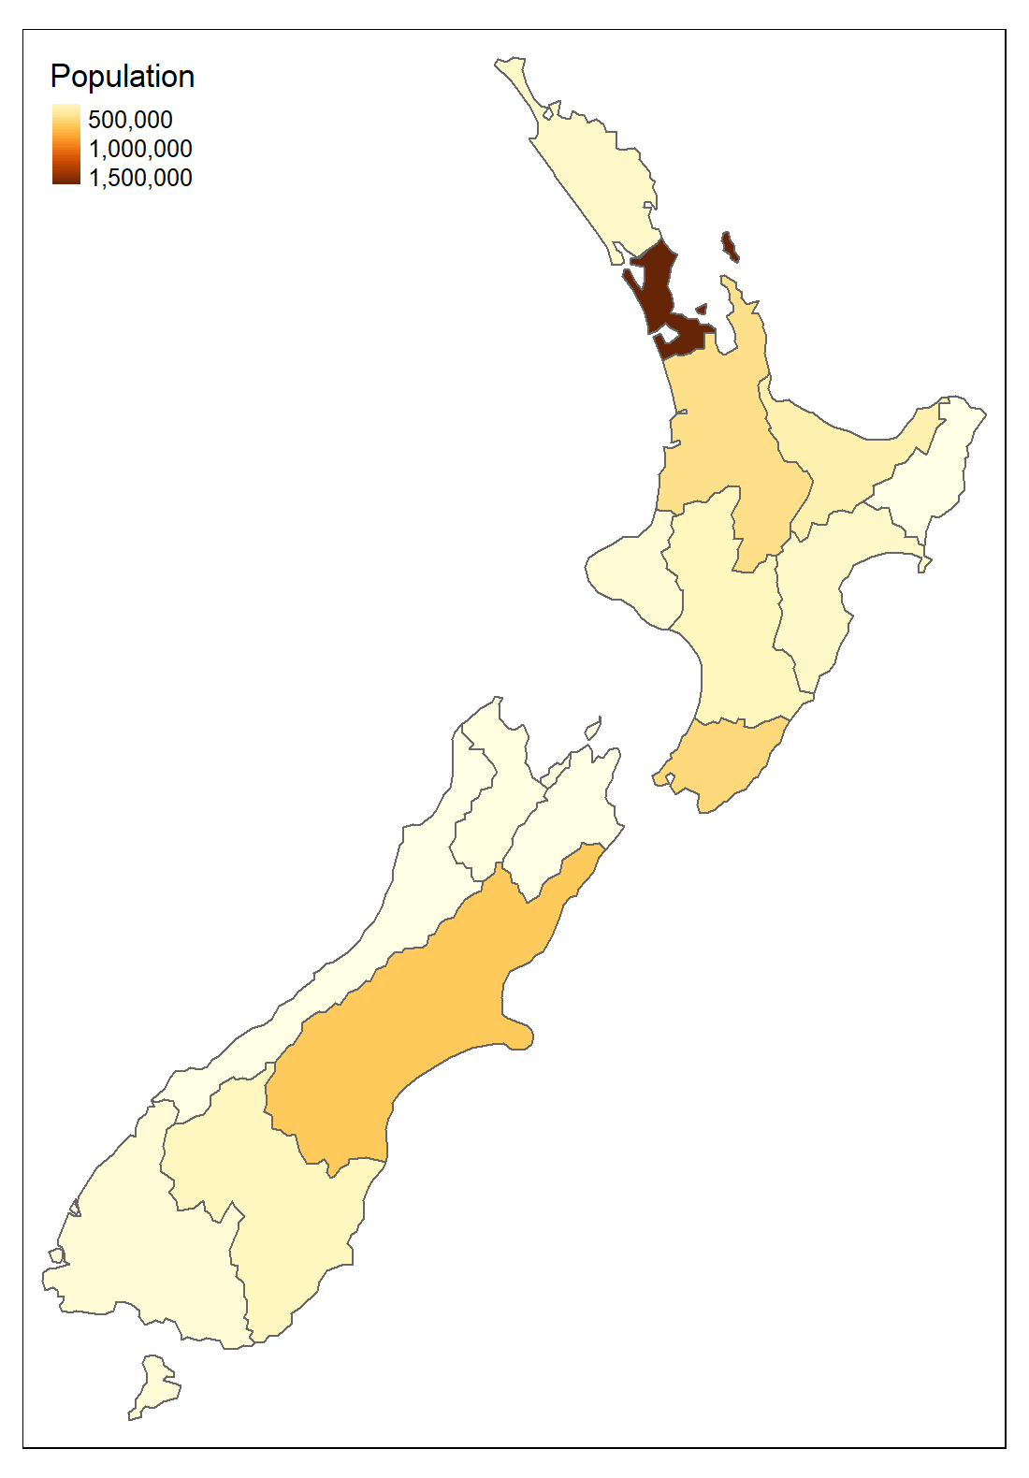
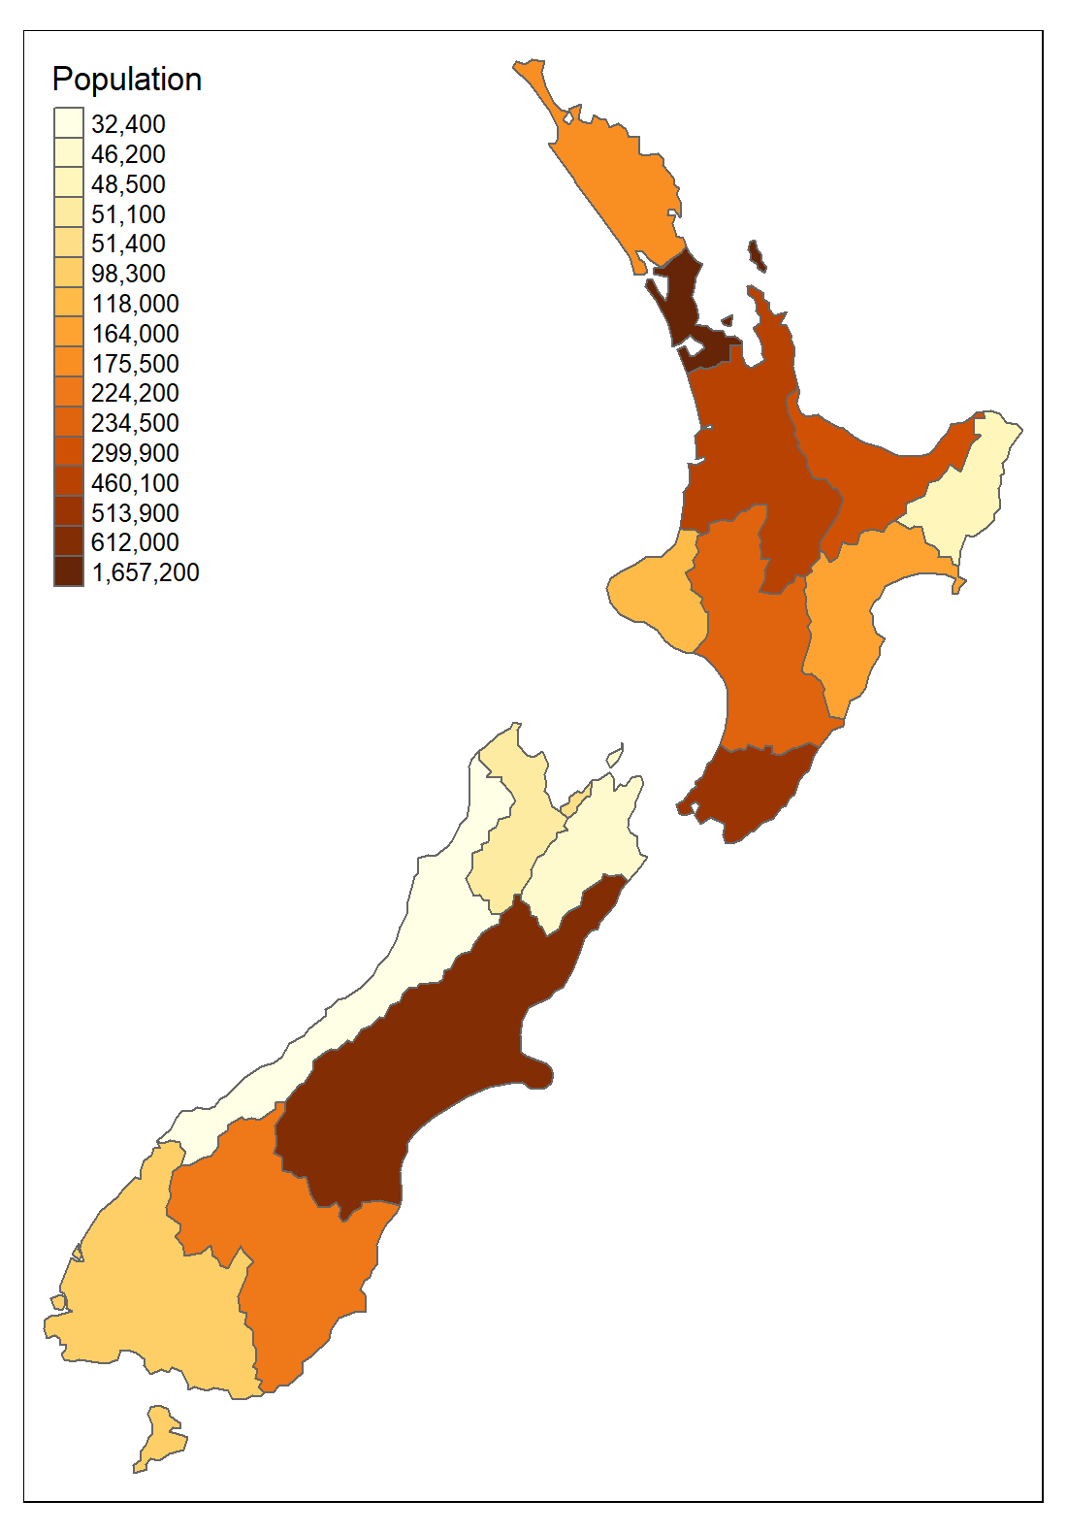
A
B
C
D
E
F

Slide 24
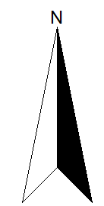
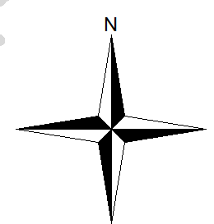
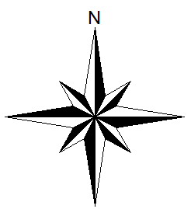



Slide 25



Slide 26

Simple feature (sf)
Simple feature geometries (sfg)
Simple feature columns (sfc)

Slide 27

簡單圖徵幾何元素
Simple feature geometries (sfg)
簡單圖徵向量
Simple feature columns (sfc)
簡單圖徵
Simple features (sf)

Slide 28


EPSG:4326 (Origin)
POINT(longitude latitude)
EPSG:3826 (New)
POINT(X Y)

Slide 29
paste0("POINT (", Longitude, " ", Latitude, ")")
代號 | 屬性 | Longitude | Latitude | Geometry
1 | … | X1 | Y1 | POINT (X1, Y1)
2 | … | X2 | Y2 | POINT (X2, Y2)
3 | … | X3 | Y3 | POINT (X3, Y3)
4 | … | X4 | Y4 | POINT (X4, Y4)
5 | … | X5 | Y5 | POINT (X5, Y5)

Slide 30


Slide 31


Slide 32

點
線
點
線
線
點
線
線
點
線
線
點
線
點
線
點
線
點

Slide 33


Slide 34


地理空間運算
中小學點圖層
行政區 A
行政區 | 中小學數量
A | 3
B | 1
C | 2
行政區 B
空間資料合併
或
空間交集
行政區 C
學校面圖層

Slide 35


捷運站點圖層
捷運站點 500 公尺環域
環域聯集
交集
（裁切範圍）
研究區域
交集
公共自行車站點

Slide 36




Spatial Data
Location
Plot
Primary Key
Join
Attribute Data
Ridership

Slide 37















Population
$$1000∗\frac{6}{15}=400$$
$$800∗\frac{5}{20}=200$$
$$\frac{6 \text{km}\text{2}}{15 \text{km}\text{2}}$$
$$\frac{5 \text{km}\text{2}}{\text{20 }\text{km}\text{2}}$$
$$\frac{4 \text{km}\text{2}}{\text{10 }\text{km}\text{2}}$$
Area 2
Area 1
20 km²
800 residents
$$900∗\frac{4}{10}=360$$
15 km²
1000 residents
Sum
Extensive=T
Density: 200/3
Density: 40
$$400+200+360=960$$
6 km²
Interpolation
5 km²
$$\frac{200}{3}∗\frac{6}{15}=\frac{80}{3}$$
Extensive=F
Study Area
4 km²
Average
$$40∗\frac{5}{15}=\frac{40}{3}$$
10 km²
900 residents
Area 3
$$\frac{6 \text{km}\text{2}}{15 \text{km}\text{2}}$$
Density: 90
$$\frac{5 \text{km}\text{2}}{\text{15 }\text{km}\text{2}}$$
$$\frac{960}{(6+5+4)}$$
$$\frac{4 \text{km}\text{2}}{\text{15 }\text{km}\text{2}}$$
$$90∗\frac{4}{15}=24$$
$$\frac{80}{3} +\frac{40}{3}+24=64$$
Density

Slide 38


aggregating_zones
incongruent

Slide 39
ONLY Point Attribute
Point
Point | Type | Value
A | big | 2
B | small | 5
C | small | 7
D | small | 3
E | big | 6
F | big | 1
Point | Type | Value
B | small | 5
D | small | 3
E | big | 6
A
F
Clip
B
E
P
Point Attribute
Polygon Attribute
D
Intersection
Polygon
Point | Type | Value | Polygon | Number | Area
B | small | 5 | P | 15 | 10
D | small | 3 | P | 15 | 10
E | big | 6 | P | 15 | 10
Polygon | Number | Area
P | 15 | 10
C

Slide 40


Global Scaling
Local Scaling
9
9
8
8
7
7
=
6
6
=
(9,6)
5
5
4
÷2
4
=
3
(4.5,3)
3
=
2
÷2
(2,2)
2
1
1
(1,1)
0
1
2
3
4
5
6
7
8
9
0
1
2
3
4
5
6
7
8
9
$$point_{new}=point_{old}∗factor$$
$$point_{new}=\left(point_{old}−centroid\right)∗factor+centroid$$

Slide 42
Point Set
Delaunay Triangulation
Find Cicumcircle
Voronoi Polygon

Slide 43


$$d_{s}$$
$$\overline{x}$$

Slide 44
Case A
Case B

Slide 45
Case A
Case B
0 | 0 | 0 | 1 | 0 | 0 | 0
0 | 0 | 0 | 1 | 0 | 0 | 0
0 | 1 | 4 | 3 | 3 | 0 | 0
0 | 0 | 3 | 5 | 4 | 0 | 0
0 | 1 | 1 | 2 | 0 | 1 | 0
0 | 0 | 0 | 0 | 0 | 0 | 0
0 | 1 | 0 | 1 | 1 | 0 | 0
0 | 1 | 1 | 1 | 1 | 1 | 0
0 | 1 | 2 | 1 | 2 | 1 | 0
1 | 1 | 1 | 1 | 1 | 2 | 1
0 | 1 | 1 | 1 | 1 | 1 | 0
1 | 0 | 1 | 0 | 0 | 0 | 0

Slide 46



$$VMR=0$$
$$VMR=1$$
$$VMR>1$$
Uniform Distribution
Poisson Distribution
Clustering
[dispersed]
[random]
[dense]

